Slide 1
AUTOMATA
Kuliah pengganti Pengampu: Aslan Alwi

Slide 2
Mesin Abstrak

Slide 3
Filosofi mesin absrak
Secara sederhana, setiap mesin abstrak dapat dinyatakan hanya dengan 3 komponen yaitu pita, head dan instruksi. Tidak perduli apakah mesin abstrak itu adalah FSA, PDA, LBA atau Mesin Turing. Jika dirumuskan:
mesin abstrak = (pita, head, instruksi)
Pita digunakan untuk menyimpan, membaca input atau menulis output.
Head adalah jarum penunjuk (pointer) yang menunjuk sel pada pita. Sel yang ditunjuk oleh head adalah sel yang hendak dibaca isinnya oleh mesin, atau hendak dihapus isinya, atau hendak ditulisi oleh mesin.
Instruksi adalah sebuah perintah yang dieksekusi untuk menjalankan mesin.
Tetapi jumlah pita dapat lebih dari 1 misal jumlahnya n, jumlah head untuk 1 pita dapat lebih dari 1 misal jumlahnya m, dan jumlah instruksi banyak misal jumlahnya k, maka sebuah mesin abstrak dapat ditulis sebagai berikut:
Mesin abstrak = (n pita, m head, k instruksi)

Slide 4
Bentuk pita:
Anatomi pita:
SEL
Setiap 1 kotak kecil adalah sel dari pita, untuk contoh ini ada 7 kotak kecil, berarti ada 7 sel pita

Slide 5
Panjang pita:
Panjang pita berhingga, dalam contoh ini, panjang pita = |pita|=7 sel, atau 7 saja.
.......................
Panjang pita tak berhingga, dalam contoh ini, panjang pita = |pita|= ∞ , atau takberhingga saja.

Slide 6
Cara penulisan input pada pita:
Input aaabcdc
a | a | a | b | c | d | c
Setiap karakter dimasukkan ke setiap sel pita

Slide 7
Cara membaca isi pita menggunakan head:
a | a | a | b | c | d | c
Head membaca a

Slide 8
Menggeser head ke sel berikut:
a | a | a | b | c | d | c
Head bergeser 1 sel ke kanan

Slide 9
Head menghapus:
a |  | a | b | c | d | c
Head menghapus huruf a

Slide 10
Jika terdapat lebih dari 1 head, misal 2 head
a | a | a | b | c | d | c
1
2
Head 1 membaca a
Head 2 membaca d

Slide 11
Jika terdapat lebih 2 pita (multipita):
a | a | a | b | c | d | c
1
b | c | c | c | c | d | c | a | a | a | b | c | d | c
2
Head 1 di pita 1 membaca a
Head 2 di pita 2 membaca b

Slide 12
Bentuk umum instruksi mesin:
Output yang ditulis ke pita
Misal mesin menulis cca di pita
(A, input, B, output, R)
Arah pergeseran
Jika R=0, maka head diam
Jika R=1, maka head bergerak 1 sel ke kanan Jika R=-1, maka head bergerak 1 sel ke kiri Tapi bisa juga R=n, n bias sembarang bilangan Misal R=5, maka head bergerak 5 sel ke kanan Misal R=-9, maka head bergerak 9 sel ke kiri Jika negatif maka bergerak ke kiri
Jika positif maka bergerak ke kanan
State awal
State tujuan
Input yang masuk ke mesin, misal aaabcdc

Slide 13
Contoh instruksi mesin dan artinya:
Setelah berpindah dari state A ke state B
dan setelah membaca a, maka mesin menimpa a dan menulis c sebagai output menimpa a
(A, a, B, c, 1)
Arah pergeseran
R=1, maka head bergerak 1 sel ke kanan setelah menulis output c
State awal
State tujuan
Head membaca sel yang berisi input a

Slide 14
Contoh himpunan instruksi mesin, misal 6 buah instruksi:
(A, a, B, c, 1)
(B, a, C, c, 1)
(C, a, C, a, 1)
(C, a, B, b, 1)
(B, c, D, d, -1)
(A, b, C, c, -1)

Slide 15
Cara kerja instruksi (A,a,B,c,1):
(A, a, B, c , 1)
Cara baca instruksi:
a | a | a | b | c | d | c
State awal mesin adalah A
Lalu head membaca sel yang ditunjukknya, yaitu a
Kemudian karena membaca input a, maka mesin berpindah ke state B
Lalu menulis c pada sel yang ditunjuk head,
menimpa a.
Lalu head bergeser 1 sel ke kanan
a
A

Slide 16
( A, a, B, c , 1 )
Cara kerja instruksi (A,a,B,c,1):
a | a | a | b | c | d | c
A
Cara baca instruksi:
1. State awal mesin adalah A

Slide 17
Cara kerja instruksi (A,a,B,c,1):
a | a | a | b | c | d | c
a
( A, a, B, c , 1 )
A
Cara baca instruksi:
2. Lalu head membaca sel yang ditunjukknya,
yaitu a

Slide 18
Cara kerja instruksi (A,a,B,c,1):
a | a | a | b | c | d | c
a
( A, a, B, c , 1 )
B
Cara baca instruksi:
3. Kemudian karena membaca input a, maka
mesin berpindah ke state B

Slide 19
( A, a, B, c , 1 )
Cara kerja instruksi (A,a,B,c,1):
c | a | a | b | c | d | c
B
Cara baca instruksi:
4. Lalu menulis output c pada sel yang ditunjuk
head, menimpa a
c

Slide 20
Cara kerja instruksi (A,a,B,c,1):
c | a | a | b | c | d | c
Geser 1 sel ke kanan
( A, a, B, c , 1 )
B
Cara baca instruksi:
5. Lalu head bergeser 1 sel ke kanan
c

Slide 21
Cara kerja untuk himpunan instruksi mesin abstrak

Slide 22
(A, a, B, c, 1)
Inisialisasi mesin (permulaan):
a | a | a | b | c | d | c
Posisi head awal di sel pertama
(B, a, C, c, 1)
(C, a, C, a, 1)
(C, b, B, a, 1)
(B, c, D, d, -1)
(D, a, C, c, 2)
A
State awal (start)

Slide 23
(A, a, B, c, 1)
Kerja mesin (Cari instruksi yang state awalnya = state awal mesin dan inputnya = input di posisi head awal mesin):
a | a | a | b | c | d | c
Posisi head awal di sel pertama
(B, a, C, c, 1)
(C, a, C, a, 1)
(C, b, B, a, 1)
(B, c, D, d, -1)
(D, a, C, c, 2)
A
State awal (start)

Slide 24
Kerja mesin (Ketemu instruksi yang state awal=state awal instruksi dan input awal=input awal instruksi):
a | a | a | b
c d c
Posisi head awal di sel pertama
(A, a, B, c, 1)
(B, a, C, c, 1)
(C, a, C, a, 1)
(C, b, B, a, 1)
(B, c, D, d, -1)
(D, a, C, c, 2)
a
A
State awal (start)

Slide 25
Kerja mesin (Eksekusi instruksi yang ketemu):
c
a a b c d c
Head menghapus a dan menulis c
(A, a, B, c, 1)
(B, a, C, c, 1)
(C, a, C, a, 1)
(C, b, B, a, 1)
(B, c, D, d, -1)
(D, a, C, c, 2)
B
State A berubah menjadi state B
c

Slide 26
Kerja mesin (Eksekusi instruksi yang ketemu):
c
a
a b c d c
Head bergeser 1 sel ke kanan
(A, a, B, c, 1)
(B, a, C, c, 1)
(C, a, C, a, 1)
(C, b, B, a, 1)
(B, c, D, d, -1)
(D, a, C, c, 2)
B
State mesin sek
arang B

Slide 27
(A, a, B, c, 1)
Kerja mesin (Keadaan akhir setelah eksekusi instruksi (A,a,B,c,1)):
c | a | a | b | c | d | c
(B, a, C, c, 1)
(C, a, C, a, 1)
(C, b, B, a, 1)
(B, c, D, d, -1)
(D, a, C, c, 2)
B

Slide 28
Selanjutnya cari instruksi yang statenya B dan inputnya a:
c | a | a | b
c
d
c
(A, a, B, c, 1)
(B, a, C, c, 1)
(C, a, C, a, 1)
(C, b, B, a, 1)
(B, c, D, d, -1)
(D, a, C, c, 2)
B

Slide 29
Ketemu instruksi yang awalnya B dan inputnya a:
c
a
a b c
Head membaca a
d
c
(A, a, B, c, 1)
(B, a, C, c, 1)
(C, a, C, a, 1)
(C, b, B, a, 1)
(B, c, D, d, -1)
(D, a, C, c, 2)
a
B
State mesin adalah B

Slide 30
Kerja mesin (Eksekusi instruksi yang ketemu):
c
c
a b c d c
Head menghapus a dan menulis c
(A, a, B, c, 1)
(B, a, C, c, 1)
(C, a, C, a, 1)
(C, b, B, a, 1)
(B, c, D, d, -1)
(D, a, C, c, 2)
C
State B berubah menjadi state C
c

Slide 31
Kerja mesin (Eksekusi instruksi yang ketemu):
c
c
a b c d c
Head bergeser 1 sel ke kanan
(A, a, B, c, 1)
(B, a, C, c, 1)
(C, a, C, a, 1)
(C, b, B, a, 1)
(B, c, D, d, -1)
(D, a, C, c, 2)
C
State mesin sek
arang C

Slide 32
(A, a, B, c, 1)
Kerja mesin (Keadaan akhir setelah eksekusi instruksi (B,a,C,c,1)):
c | c | a | b | c | d | c
(B, a, C, c, 1)
(C, a, C, a, 1)
(C, b, B, a, 1)
(B, c, D, d, -1)
(D, a, C, c, 2)
C

Slide 33
Selanjutnya cari instruksi yang statenya C dan inputnya a:
c | c | a | b
c
d
c
(A, a, B, c, 1)
(B, a, C, c, 1)
(C, a, C, a, 1)
(C, b, B, a, 1)
(B, c, D, d, -1)
(D, a, C, c, 2)
C

Slide 34
Ketemu instruksi yang awalnya C dan inputnya a:
c
c
a b c d
Head membaca a
c
(A, a, B, c, 1)
(B, a, C, c, 1)
(C, a, C, a, 1)
(C, b, B, a, 1)
(B, c, D, d, -1)
(D, a, C, c, 2)
a
C
State mesin adalah C

Slide 35
Kerja mesin (Eksekusi instruksi yang ketemu):
c
c
a b c d c
Head menghapus a dan menulis a
(A, a, B, c, 1)
(B, a, C, c, 1)
(C, a, C, a, 1)
(C, b, B, a, 1)
(B, c, D, d, -1)
(D, a, C, c, 2)
C
State C berubah menjadi state C
a

Slide 36
Kerja mesin (Eksekusi instruksi yang ketemu):
c
c
a
b
c d c
Head bergeser 1 sel ke kanan
(A, a, B, c, 1)
(B, a, C, c, 1)
(C, a, C, a, 1)
(C, b, B, a, 1)
(B, c, D, d, -1)
(D, a, C, c, 2)
C
State mesin sek
arang C

Slide 37
(A, a, B, c, 1)
Kerja mesin (Keadaan akhir setelah eksekusi instruksi (C,a,C,a,1)):
c | c | a | b | c | d | c
(B, a, C, c, 1)
(C, a, C, a, 1)
(C, b, B, a, 1)
(B, c, D, d, -1)
(D, a, C, c, 2)
C

Slide 38
Selanjutnya cari instruksi yang statenya C dan inputnya b:
c | c | a | b | c
d
c
(A, a, B, c, 1)
(B, a, C, c, 1)
(C, a, C, a, 1)
(C, b, B, a, 1)
(B, c, D, d, -1)
(D, a, C, c, 2)
c c a b c d c
C
C

Slide 39
Ketemu instruksi yang awalnya C dan inputnya a:
c
c
a
b
c d c
Head membaca b
(A, a, B, c, 1)
(B, a, C, c, 1)
(C, a, C, a, 1)
(C, b, B, a, 1)
(B, c, D, d, -1)
(D, a, C, c, 2)
b
C
State mesin adalah C

Slide 40
Kerja mesin (Eksekusi instruksi yang ketemu):
c
c
a
a
c d c
Head menghapus b dan menulis a
(A, a, B, c, 1)
(B, a, C, c, 1)
(C, a, C, a, 1)
(C, b, B, a, 1)
(B, c, D, d, -1)
(D, a, C, c, 2)
B
State C berubah menjadi state B
a

Slide 41
Kerja mesin (Eksekusi instruksi yang ketemu):
c
c
a
a
c
d c
Head bergeser 1 sel ke kanan
(A, a, B, c, 1)
(B, a, C, c, 1)
(C, a, C, a, 1)
(C, b, B, a, 1)
(B, c, D, d, -1)
(D, a, C, c, 2)
B
State mesin sek
arang B

Slide 42
(A, a, B, c, 1)
Kerja mesin (Keadaan akhir setelah eksekusi instruksi (C,b,B,a,1)):
c | c | a | a | c | d | c
(B, a, C, c, 1)
(C, a, C, a, 1)
(C, b, B, a, 1)
(B, c, D, d, -1)
(D, a, C, c, 2)
B

Slide 43
Selanjutnya cari instruksi yang statenya B dan inputnya c:
c | c | a | a
c
d
c
(A, a, B, c, 1)
(B, a, C, c, 1)
(C, a, C, a, 1)
(C, b, B, a, 1)
(B, c, D, d, -1)
(D, a, C, c, 2)
c c a b c d c
C
B

Slide 44
Ketemu instruksi yang awalnya B dan inputnya c:
c
c
a
a
c
d c
Head membaca c
(A, a, B, c, 1)
(B, a, C, c, 1)
(C, a, C, a, 1)
(C, b, B, a, 1)
(B, c, D, d, -1)
(D, a, C, c, 2)
c
B
State mesin adalah B

Slide 45
Kerja mesin (Eksekusi instruksi yang ketemu):
c
c
a
a
d d c
Head menghapus c dan menulis d
(A, a, B, c, 1)
(B, a, C, c, 1)
(C, a, C, a, 1)
(C, b, B, a, 1)
(B, c, D, d, -1)
(D, a, C, c, 2)
D
State B berubah menjadi state D
d

Slide 46
Kerja mesin (Eksekusi instruksi yang ketemu):
c
c
a
a d d c
Head bergeser 1 sel ke kiri
(A, a, B, c, 1)
(B, a, C, c, 1)
(C, a, C, a, 1)
(C, b, B, a, 1)
(B, c, D, d, -1)
(D, a, C, c, 2)
D
State mesin sek
arang D

Slide 47
(A, a, B, c, 1)
Kerja mesin (Keadaan akhir setelah eksekusi instruksi (B, c, D, d, -1)):
c | c | a | a | d | d | c
(B, a, C, c, 1)
(C, a, C, a, 1)
(C, b, B, a, 1)
(B, c, D, d, -1)
(D, a, C, c, 2)
D

Slide 48
Selanjutnya cari instruksi yang statenya D dan inputnya a:
c | c | a | a
d d
c
(A, a, B, c, 1)
(B, a, C, c, 1)
(C, a, C, a, 1)
(C, b, B, a, 1)
(B, c, D, d, -1)
(D, a, C, c, 2)
c c a b c d c
C
D

Slide 49
Ketemu instruksi yang awalnya D dan inputnya a:
c
c
a
a d d c
Head membaca a
(A, a, B, c, 1)
(B, a, C, c, 1)
(C, a, C, a, 1)
(C, b, B, a, 1)
(B, c, D, d, -1)
(D, a, C, c, 2)
a
D
State mesin adalah D

Slide 50
Kerja mesin (Eksekusi instruksi yang ketemu):
c
c
a
c
d d c
Head menghapus a dan menulis c
(A, a, B, c, 1)
(B, a, C, c, 1)
(C, a, C, a, 1)
(C, b, B, a, 1)
(B, c, D, d, -1)
(D, a, C, c, 2)
C
State D berubah menjadi state C
c

Slide 51
Kerja mesin (Eksekusi instruksi yang ketemu):
c
c
a
c
d
d
c
(A, a, B, c, 1)
(B, a, C, c, 1)
(C, a, C, a, 1)
(C, b, B, a, 1)
(B, c, D, d, -1)
(D, a, C, c, 2)
Head bergeser 2 sel ke kanan
C
State mesin sek
arang C

Slide 52
Kerja mesin (Eksekusi instruksi yang ketemu):
c
c
a
c
d
d
c
(A, a, B, c, 1)
(B, a, C, c, 1)
(C, a, C, a, 1)
(C, b, B, a, 1)
(B, c, D, d, -1)
(D, a, C, c, 2)
Head bergeser 2 sel ke kanan
C
State mesin sek
arang C

Slide 53
(A, a, B, c, 1)
Kerja mesin (Keadaan akhir setelah eksekusi instruksi (D, a, C, c, 2)):
c | c | a | c | d | d | c
(B, a, C, c, 1)
(C, a, C, a, 1)
(C, b, B, a, 1)
(B, c, D, d, -1)
(D, a, C, c, 2)
C

Slide 54
Selanjutnya cari instruksi yang statenya C dan inputnya d:
c | c | a | c
d d
c
(A, a, B, c, 1)
(B, a, C, c, 1)
(C, a, C, a, 1)
(C, b, B, a, 1)
(B, c, D, d, -1)
(D, a, C, c, 2)
c c a b c d c
C
C

Slide 55
Tidak ditemukan instruksi yang awalnya C dan inputnya d:
c | c | a | c
d d
c
(A, a, B, c, 1)
(B, a, C, c, 1)
(C, a, C, a, 1)
(C, b, B, a, 1)
(B, c, D, d, -1)
(D, a, C, c, 2)
Pencarian instruksi tidak ditemukan
c c a b c d c
C
C

Slide 56
Karena tidak ditemukan, maka mesin gagal (FAIL) dan HALT:
Kerja mesin dihentikan
(A, a, B, c, 1)
(B, a, C, c, 1)
(C, a, C, a, 1)
(C, b, B, a, 1)
(B, c, D, d, -1)
(D, a, C, c, 2)
c | c | a | c | d | d | c
C HALT

Slide 57
Mesin Abstrak sebagai Algoritma atau Pseudocode
(bisa ditulis dalam bahasa program seperti bahasa C, C++, pascal, VB, dan sebagainya)

Slide 58
Mendeskripsikan mesin abstrak sebagai algoritma (pseudocode), dalam hal ini setiap mesin abstrak (FSA, PDA, LBA, Mesin Turing) adalah dapat dinyatakan dalam bentuk algoritma atau pseudocode.
Program mesin:
Inisialisasi:
Step 0: Mesin berada pada state start (awal) atau state mesin sekarang.
Step 1: Semua input dimasukkan pada pita
Step 2: Head diletakkan pada posisi awal (sel pertama mesin)
Eksekusi instruksi:
Step 3: Head membaca sel yang sedang ditunjuk oleh head pada pita.
Step 4: Mesin mencari instruksi yang sesuai dengan state mesin sekarang dan memiliki input sesuai yang dibaca pada step 3. Jika tidak ketemu, maka mesin FAIL atau HALT. Jika ketemu maka lakukan step 5.
Step 5: Mesin mengeksekusi instruksi pada step 4, maka mesin berubah state, state mesin sekarang sesuai dengan perpindahan state pada instruksi. Mesin menulis atau menghapus atau membiarkan sel yang sedang ditunjuk sesuai instruksi, lalu mesin menggerakan head di atas pita sejauh yang dinyatakan instruksi.
Step 6: Ulangi step 4.
a | a | a | b | c | d | c
Posisi head awal di sel pertama
A
State awal (start)

Slide 59
Mesin Abstrak sebagai Mesin Turing, LBA, PDA dan FSA (semua dalam bentuk standar)

Slide 60
Mesin abstrak sebagai mesin Turing
Mesin abstrak adalah sebuah mesin Turing standar jika:
Panjang pita tak berhingga
Bentuk instruksi adalah
(State1, input, State2, output, R)
Contoh: (A,a,B,c,1)
..........→
Posisi head awal di sel pertama
A
State awal (start)

Slide 61
Mesin abstrak sebagai Linier Bounded Automata (LBA)
Panjang pita = 7
Mesin abstrak adalah sebuah LBA jika:
Panjang pita berhingga
Panjang pita adalah linier terhadap panjang input, misal input adalah aaa maka panjang input adalah 3, karena panjang pita harus linier terhadap panjang input maka panjang pita dapat ditanyakan dalam persamaan linier:
Bentuk instruksi adalah
(State1, input, State2, output, R)
Contoh: (A,a,B,c,1)
a | a | a
Posisi head awal di sel pertama
A
State awal (start)
panjang pita = k.3 + g
dengan k, g konstanta sebarang. Misal k=2, g=1, maka:
panjang pita = 2.3 + 1 = 7.
jadi panjang pita haruslah 7 sel.

Slide 62
Mesin abstrak sebagai Push Down Automata (PDA)
a | a | a
Pita sebagai tempat input
Mesin abstrak adalah sebuah PDA jika:
Panjang pita berhingga
Terdapat 2 pita, pertama sebagai pita input, pita kedua sebagai stack.
Bentuk instruksi adalah
(State1, input, State2, output, R)
dimana:
output = keadaan stack
R = pergeseran selalu 1 langkah ke kanan
Contoh: (A,a,B,(Z,KZ),1) dimana (Z,KZ) keadaan stack, jika bagian paling atas stack adalah Z maka tambahkan di atasnya K menjadi KZ.
 |  |  |  |  | K | Z
Pita sebagai stack
A
State awal (start)

Slide 63
Atau dalam bentuk mesin abstrak sebagai Push Down Automata (PDA):
a | a | a
Pita sebagai tempat input
Mesin abstrak adalah sebuah PDA jika:
Panjang pita berhingga
Terdapat 2 pita, pertama sebagai pita input, pita kedua sebagai stack.
Bentuk instruksi adalah
(State1, input, State2, output, R)
dimana:
output = keadaan stack
R = pergeseran 1 langkah ke kanan untuk pita
input
Contoh: (A,a,B,(Z,KZ),1) dimana (Z,KZ) keadaan stack, jika bagian paling atas stack adalah Z maka tambahkan di atasnya K menjadi KZ.
K
Z
Pita sebagai stack
A
State awal (start)

Slide 64
Mesin abstrak sebagai Finite State Automata (FSA)
Mesin abstrak adalah sebuah LBA jika:
Panjang pita berhingga
Panjang pita adalah sama dengan panjang
input.
Head hanya bergeser 1 sel ke kanan selalu yaitu R=1
Tidak memberikan output, hanya membaca.
Bentuk instruksi adalah
(State1, input, State2, output, R)
dimana output = kosong (∅) dan R=1
Contoh: (A, a, B, ∅, 1)
a | a | a
Posisi head awal di sel pertama
A
State awal (start)

Slide 65
Mesin Abstrak sebagai pernyataan graf automata dan transisi

Slide 66
Instruksi mesin yang dinyatakan ke dalam fungsi transisi δ :
(A, input, B, output, R)
δ(A, input)=(B, output, R)
Diterjemahkan ke dalam bentuk fungsi transisi

Slide 67
Instruksi mesin Turing dan LBA yang dinyatakan ke dalam fungsi transisi δ :
Contoh:
(A, input, B, output, R)
δ(A, input)=(B, output, R)
Diterjemahkan ke dalam bentuk fungsi transisi

Slide 68
Instruksi mesin PDA yang dinyatakan ke dalam fungsi transisi δ :
Contoh:
(A, input, B, (Z,KZ), 1)
δ(A, input)=(B, (Z,KZ), 1)
Atau disingkat orang:
δ(A, input)=(B, Z, KZ)
Diterjemahkan ke dalam bentuk fungsi transisi

Slide 69
Instruksi mesin FSA yang dinyatakan ke dalam fungsi transisi δ :
Contoh:
(A, input, B, ∅, 1)
δ(A, input)=(B, ∅, 1) Atau disingkat orang:
δ(A, input)=B
Diterjemahkan ke dalam bentuk fungsi transisi

Slide 70
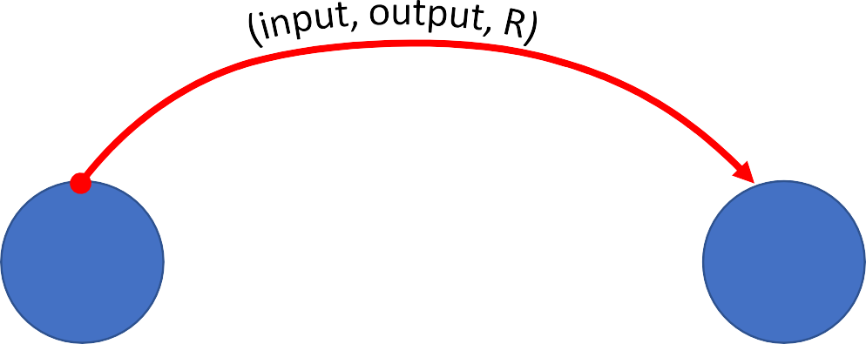
Instruksi mesin yang dinyatakan dalam graf automata:
(A, input, B, output, R)
δ(A, input)=(B, output, R)
A B

Slide 71
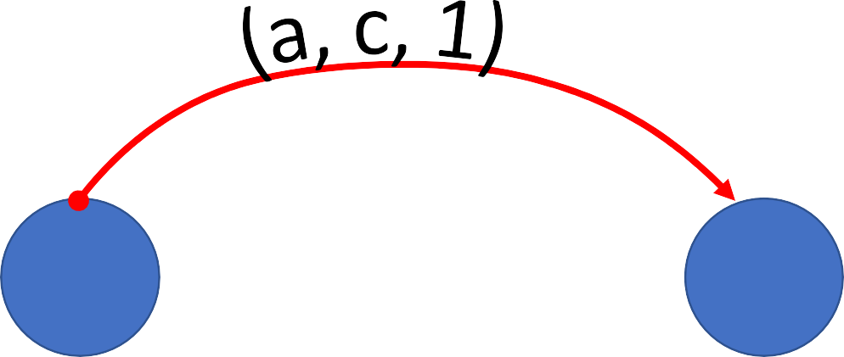
Contoh instruksi mesin yang dinyatakan dalam graf automata:
(A, a, B, c, 1)
δ(A, a)=(B, c, 1)
A B

Slide 72
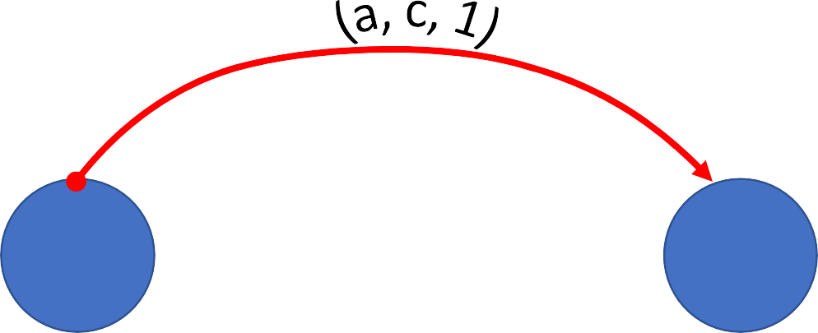
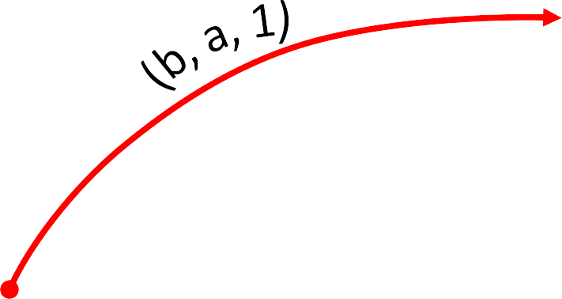





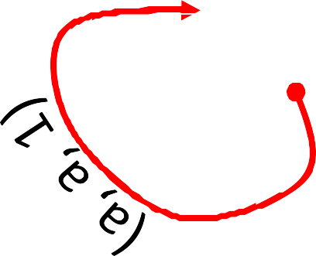


(A, a, B, c, 1)
(B, a, C, c, 1)
Himpunan Instruksi mesin yang dinyatakan ke dalam graf automata :
A
B
(C, a, C, a, 1)
(C, b, B, a, 1)
(B, c, D, d, -1)
(D, a, C, c, 2)
C
D

Slide 73
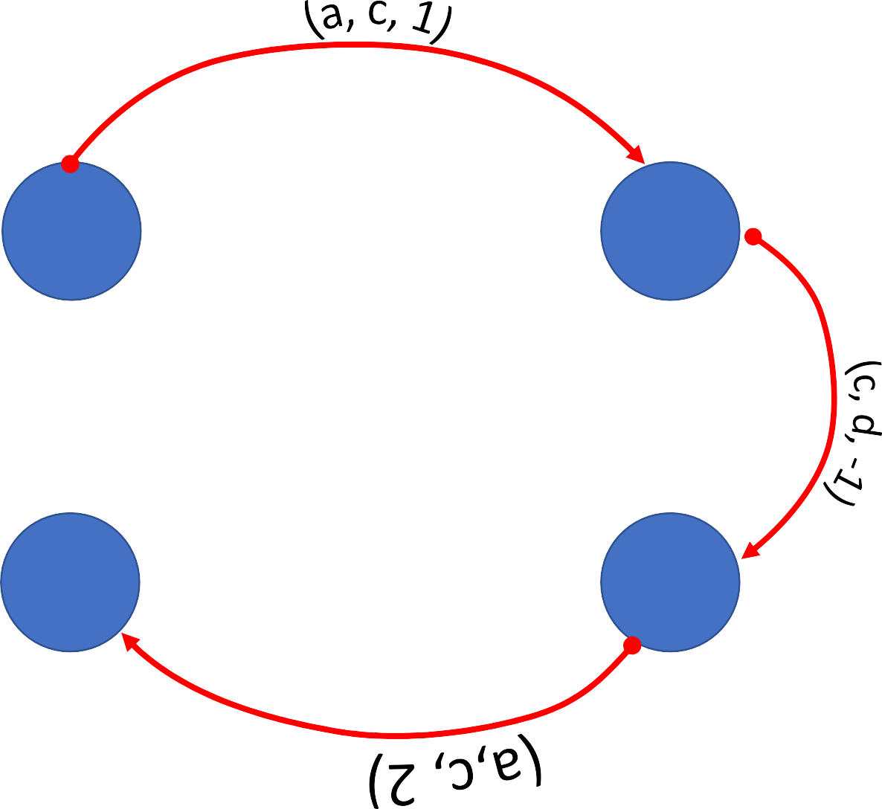
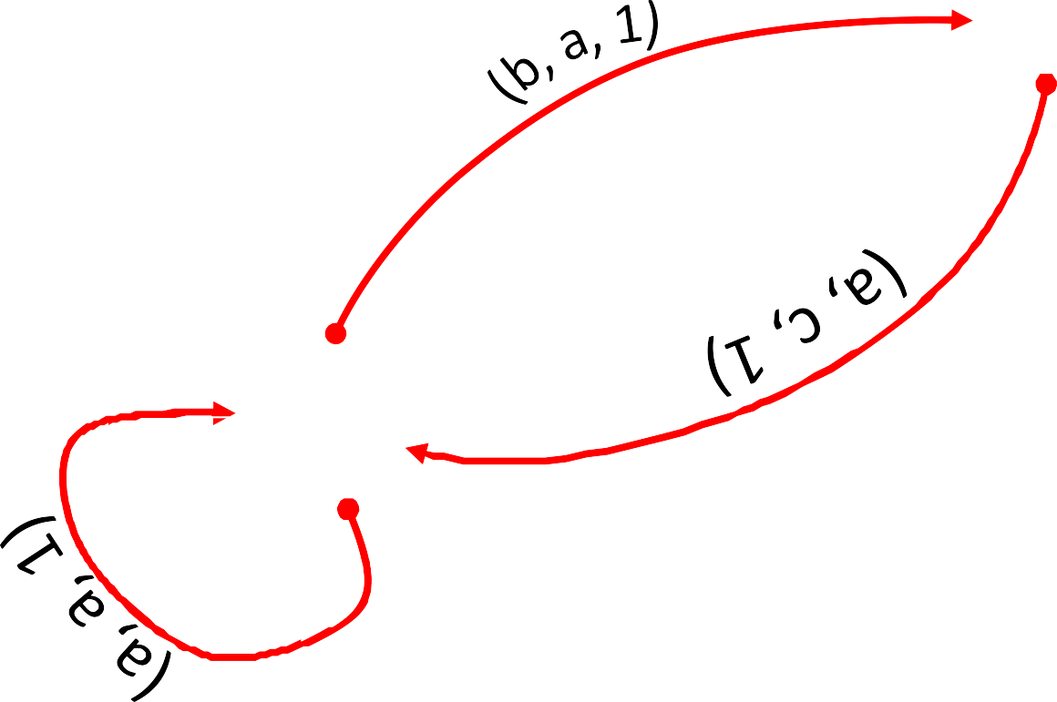
A
Himpunan Instruksi mesin yang dinyatakan ke dalam graf automata :
B
C
D
copyright Aslan Alwi (boleh disebarkan, tapi jangan hapus copyright ini)
Sabtu, 20 April 2019

Slide 74
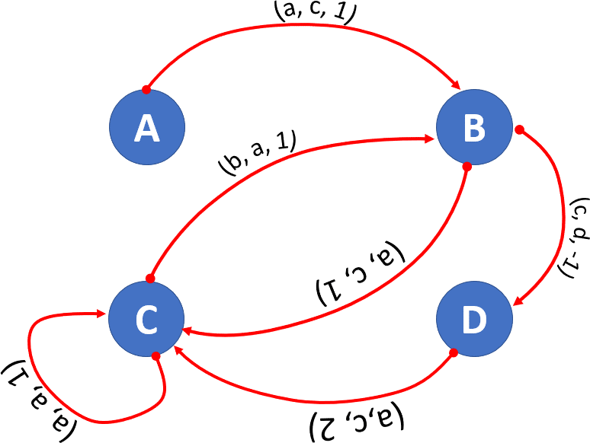
Contoh menjalankan mesin menggunakan graf automata:
a | a | a | b | c | d | c
Posisi head awal di sel pertama
a
A
State awal (start)

Slide 75
Contoh menjalankan mesin menggunakan graf automata:
c | a | a | b | c | d | c
Head menghapus a dan menulis c
B
c

Slide 76
Contoh menjalankan mesin menggunakan graf automata:
c | a | a | b | c | d | c
Head bergeser 1 sel ke kanan
B
c
Dan seterusnya sampai selesai/HALT

Slide 77
Rangkuman:
Seluruh mesin seperti FSA, PDA, LBA dapat dinyatakan ke dalam bentuk automata.

Slide 78
(A, a, B, c, 1)
(B, a, C, c, 1)
Himpunan Instruksi mesin yang dinyatakan ke dalam tabel transisi:
 | a | b | c | d
A | (B,c,1) | - | - | -
B | (C,c,1) | - | (D,d,-1) | -
C | (C,a,1) | (B,a,1) | - | -
D | (C,c,2) | - | - | -
(C, a, C, a, 1)
(C, b, B, a, 1)
(B, c, D, d, -1)
(D, a, C, c, 2)

Slide 79
Contoh menjalankan mesin menggunakan tabel transisi:
a
a a b c d c
Posisi head awal di sel pertama
 | a | b | c | d
A | (B,c,1) | - | - | -
B | (C,c,1) | - | (D,d,-1) | -
C | (C,a,1) | (B,a,1) | - | -
D | (C,c,2) | - | - | -
a
A
State awal (start)

Slide 80
Contoh menjalankan mesin menggunakan graf automata:
c
a a b c d c
Head menghapus a dan menulis c
a |  | b | c | d
A | (B,c,1) | - | - | -
B | (C,c,1) | - | (D,d,-1) | -
C | (C,a,1) | (B,a,1) | - | -
D | (C,c,2) | - | - | -
B
c

Slide 81
Contoh menjalankan mesin menggunakan graf automata:
c
a
a b c d c
Head bergeser 1 sel ke kanan
a |  | b | c | d
A | (B,c,1) | - | - | -
B | (C,c,1) | - | (D,d,-1) | -
C | (C,a,1) | (B,a,1) | - | -
D | (C,c,2) | - | - | -
B

Slide 82
Contoh menjalankan mesin menggunakan graf automata:
c
a
a b c
Head membaca a
d
c
 | a | b | c | d
A | (B,c,1) | - | - | -
B | (C,c,1) | - | (D,d,-1) | -
C | (C,a,1) | (B,a,1) | - | -
D | (C,c,2) | - | - | -
a
B
c

Slide 83
Contoh menjalankan mesin menggunakan graf automata:
c
c
a b c d c
Head menghapus a dan menulis c
a |  | b | c | d
A | (B,c,1) | - | - | -
B | (C,c,1) | - | (D,d,-1) | -
C | (C,a,1) | (B,a,1) | - | -
D | (C,c,2) | - | - | -
C
c

Slide 84
Contoh menjalankan mesin menggunakan graf automata:
c
c
a b c d c
Head bergeser 1 sel ke kanan
a |  | b | c | d
A | (B,c,1) | - | - | -
B | (C,c,1) | - | (D,d,-1) | -
C | (C,a,1) | (B,a,1) | - | -
D | (C,c,2) | - | - | -
C
Dan seterusnya sampai selesai/HALT

Slide 85
Mesin Abstrak dalam beberapa variasi (misal n pita dan m head, n dan m bilangan sembarang)

Slide 86
Misal n=2 dan m=3, yaitu 2 pita dan 3 head
a | a | a | b | c | d | c
1
2
b
c
c
c
c
c
d
c
a
a
a b
c
d
3
a d b
A
( A, (a,d,b), B, (c,c,d), (1,2,-2) )

Slide 87
Misal n=2 dan m=3, yaitu 2 pita dan 3 head
c | a | a | b | c | d | c
1
2
b
c
c
c
c
c
c
a
a
a d
c
d
c
3
B
( A, (a,d,b), B, (c,c,d), (1,2,-2) )
c
c
d

Slide 88
Misal n=2 dan m=3, yaitu 2 pita dan 3 head
Head 1 bergeser 1 sel ke kanan
c a a b c d c
1
b c c c c c c
2
a
a
a d
c d c
Head 3 bergeser 2 sel ke kiri
3
Head 2 bergeser 2 sel ke kanan
B
( A, (a,d,b), B, (c,c,d), (1,2,-2) )

Slide 89
Mesin Abstrak sebagai mesin nondeterministik

Slide 90
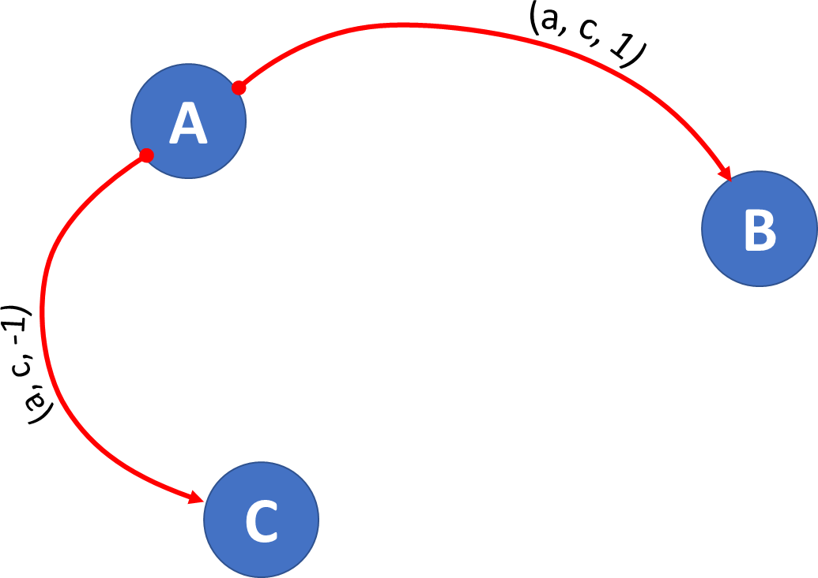
Mesin Abstrak bersifat nondeterministik (tidak pasti):
Sebuah mesin abstrak bersifat nondeterministik jika terdapat instruksi yang memiliki state awal sama dan input sama, tetapi state tujuan berbeda.
Misal instruksi (A,a,B,c,1) dan (A,a,C,c,-1)
Instruksi ini bersifat tidak pasti ketika input a masuk, apakah state A akan berpindah ke state B ataukah berpindah ke state C
Sabtu, 20 April 2019
copyright Aslan Alwi (boleh disebarkan, tapi jangan hapus
copyright ini)

Slide 91

Mesin Abstrak bersifat nondeterministik (tidak pasti):
Secara umum sebuah mesin abstrak adalah nondeterministik jika hanya jika terdapat (X₁, input₁, Y₁, output₁, R₁) dan (X₂, input₂, Y₂, output₂, R₂) masing- masing instruksi tersebut adalah instruksi mesin abstrak dan berlaku: X₁=X₂, input₁=input₂ tetapi Y₁≠Y₂
Adapun output₁, output₂ boleh sama atau tidak
R₁, R₂ boleh sama atau tidak.
Contoh R₁, R₂ beda, 1 dan -1, tetapi output sama, c
Contoh output beda, b dan d, tetapi R₁=R₂=1
Sabtu, 20 April 2019
copyright Aslan Alwi (boleh disebarkan, tapi jangan hapus
copyright ini)

Slide 92
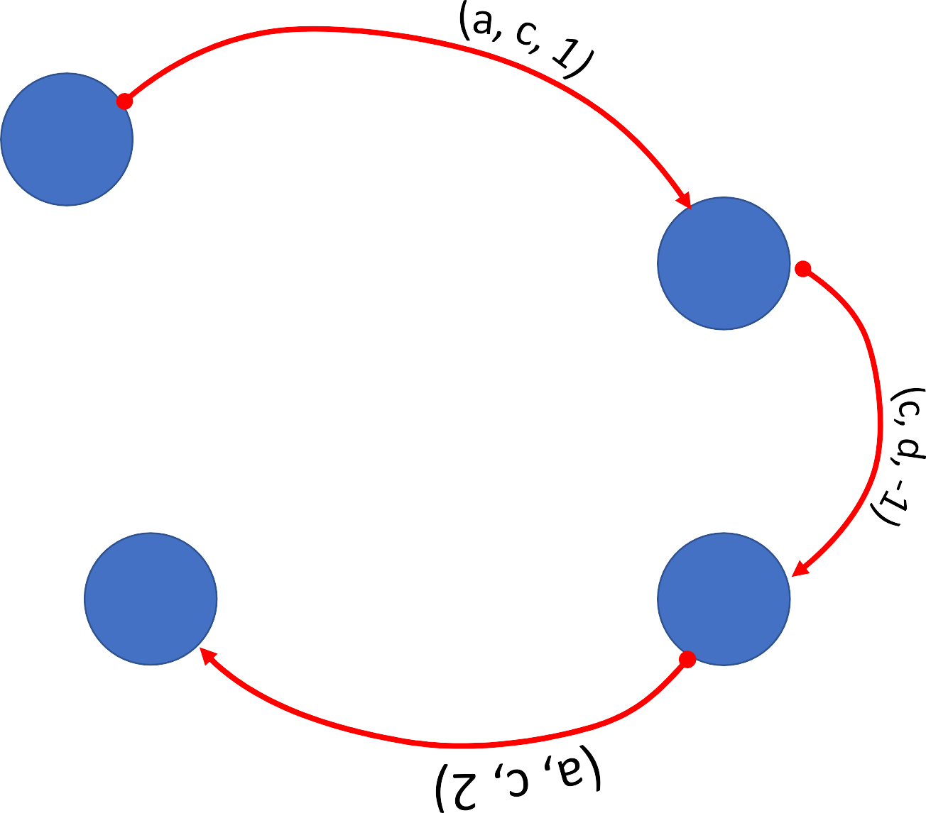
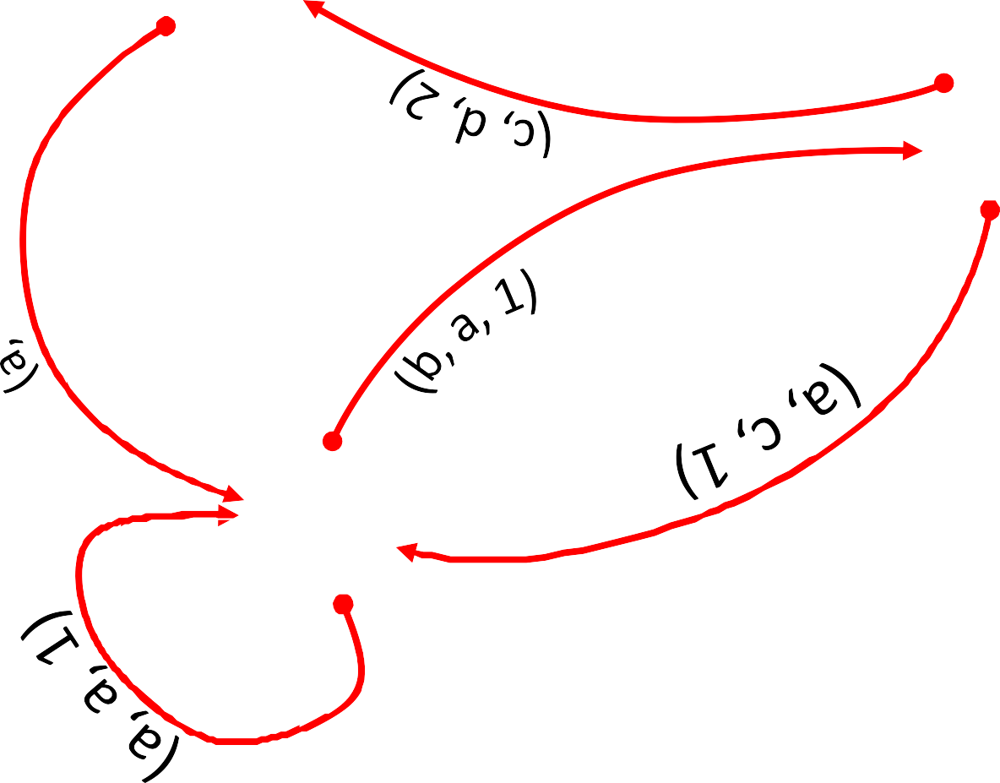

Mesin Abstrak yang dinyatakan dalam nondeterministik automata
A
B
C
D
Sabtu, 20 April 2019
copyright Aslan Alwi (boleh disebarkan, tapi jangan hapus
copyright ini)

Slide 93
Cara menyatakan instruksi mesin abstrak yang bersifat nondeterministik (tidak pasti):
Misal instruksi (A,a,B,c,1) dan (A,a,C,c,-1), instruksi ini dinyatakan dalam satu himpunan yaitu {(A,a,B,c,1), (A,a,C,c,-1)}. Sebagai contoh:
(A, a, B, c, 1)
(A, a, C, c, -1)
(B, a, C, c, 1)
(C, a, C, a, 1)
(C, b, B, a, 1)
(B, c, D, d, -1)
(B, c, A, d, 2)
(D, a, C, c, 2)
{(A, a, B, c, 1), (A, a, C, c, -1)}
(B, a, C, c, 1)
(C, a, C, a, 1)
(C, b, B, a, 1)
{(B, c, D, d, -1), (B, c, A, d, 2)} (D, a, C, c, 2)
{(A, a, B, c, 1), (A, a, C, c, -1)}
{(B, a, C, c, 1)}
{(C, a, C, a, 1)}
{(C, b, B, a, 1)}
{(B, c, D, d, -1), (B, c, A, d, 2)}
{(D, a, C, c, 2)}
Sabtu, 20 April 2019
copyright Aslan Alwi (boleh disebarkan, tapi jangan hapus
copyright ini)

Slide 94
Cara menyatakan instruksi mesin abstrak yang bersifat nondeterministik (tidak pasti) menggunakan tabel transisi:
{(A, a, B, c, 1), (A, a, C, c, -1)}
{(B, a, C, c, 1)}
{(C, a, C, a, 1)}
{(C, b, B, a, 1)}
{(B, c, D, d, -1), (B, c, A, d, 2)}
{(D, a, C, c, 2)}
 | a | b | c | d
A | {(B,c,1),(C,c,-1)} | - | - | -
B | {(C,c,1)} | - | {(D,d,-1),(A,d,2)} | -
C | {(C,a,1)} | {(B, a,1)} | - | -
D | {(C,c,2)} | - | - | -
Sabtu, 20 April 2019
copyright Aslan Alwi (boleh disebarkan, tapi jangan hapus
copyright ini)

Slide 95
Cara menyatakan instruksi mesin abstrak yang bersifat nondeterministik (tidak pasti) menggunakan fungsi transisi (misal fungsi transisi δ:
{(A, a, B, c, 1), (A, a, C, c, -1)}
{(B, a, C, c, 1)}
{(C, a, C, a, 1)}
{(C, b, B, a, 1)}
{(B, c, D, d, -1), (B, c, A, d, 2)}
{(D, a, C, c, 2)}
δ(A, a) = {(B, c, 1), (C, c, -1)}
δ(B, a) = {(C, c, 1)}
δ(C, a) = {(C, a, 1)}
δ(C, b) = {(B, a, 1)}
δ(B, c) = {(D, d, -1), (A, d, 2)}
δ(D, a) = {(C, c, 2)}
Sabtu, 20 April 2019
copyright Aslan Alwi (boleh disebarkan, tapi jangan hapus
copyright ini)

Slide 96
Contoh menyatakan instruksi mesin abstrak mesin Turing dan LBA nondeterministik (tidak pasti) menggunakan fungsi transisi (misal fungsi transisi δ:
{(A, a, B, c, 1), (A, a, C, c, -1)}
{(B, a, C, c, 1)}
{(C, a, C, a, 1)}
{(C, b, B, a, 1)}
{(B, c, D, d, -1), (B, c, A, d, 2)}
{(D, a, C, c, 2)}
δ(A, a) = {(B, c, 1), (C, c, -1)}
δ(B, a) = {(C, c, 1)}
δ(C, a) = {(C, a, 1)}
δ(C, b) = {(B, a, 1)}
δ(B, c) = {(D, d, -1), (A, d, 2)}
δ(D, a) = {(C, c, 2)}
Sabtu, 20 April 2019
copyright Aslan Alwi (boleh disebarkan, tapi jangan hapus
copyright ini)

Slide 97
Contoh menyatakan instruksi mesin abstrak PDA nondeterministik (tidak pasti) menggunakan fungsi transisi (misal fungsi transisi δ:
{(A, a, B, (Z, KZ), 1), (A, a, C, (K,e), 1)}
{(B, a, C, (Z,GZ), 1)}
{(C, a, C, (Z,FZ), 1)}
{(C, b, B, (G,GG), 1)}
{(B, c, D, (F,GF), 1), (B, c, A, (G,FG), 1)}
{(D, a, C, (F,FF), 1)}
δ(A, a) = {(B, (Z, KZ), 1), (C, (K, e), 1)}
δ(B, a) = {(C, (Z, GZ), 1)}
δ(C, a) = {(C, (Z, FZ), 1)}
δ(C, b) = {(B, (G, GG), 1)}
δ(B, c) = {(D, (F, GF), 1), (A, (G, FG), 1)}
δ(D, a) = {(C, (F, FF), 1)}
δ(A, a) = {(B, Z, KZ), (C, K, e)}
δ(B, a) = {(C, Z, GZ)}
δ(C, a) = {(C, Z, FZ)}
δ(C, b) = {(B, G, GG)}
δ(B, c) = {(D, F, GF), (A, G, FG)}
δ(D, a) = {(C, F, FF)}
Sabtu, 20 April 2019
copyright Aslan Alwi (boleh disebarkan, tapi jangan hapus
copyright ini)

Slide 98
Contoh menyatakan instruksi mesin abstrak FSA nondeterministik (tidak pasti) menggunakan fungsi transisi (misal fungsi transisi δ):
{(A, a, B, ∅, 1), (A, a, C, ∅, 1)}
{(B, a, C, ∅, 1)}
{(C, a, C, ∅, 1)}
{(C, b, B, ∅, 1)}
{(B, c, D, ∅, 1), (B, c, A, ∅, 1)}
{(D, a, C, ∅, 1)}
δ(A, a) = {(B, ∅, 1), (C, ∅, 1)}
δ(B, a) = {(C, ∅, 1)}
δ(C, a) = {(C, ∅, 1)}
δ(C, b) = {(B, ∅, 1)}
δ(B, c) = {(D, ∅, 1), (A, ∅, 1)}
δ(D, a) = {(C, ∅, 1)}
δ(A, a) = {B, C}
δ(B, a) = {C}
δ(C, a) = {C}
δ(C, b) = {B}
δ(B, c) = {D, A}
δ(D, a) = {C}
δ(A, a) = {(B), (C)}
δ(B, a) = {(C)}
δ(C, a) = {(C)}
δ(C, b) = {(B)}
δ(B, c) = {(D), (A)}
δ(D, a) = {(C)}
Sabtu, 20 April 2019
copyright Aslan Alwi (boleh disebarkan, tapi jangan hapus
copyright ini)

